Slide 1
«Инновационные формы работы с родителями в ДОУ»
Старшая группа.
Волкова Н.А., Занкова Л. И.

Slide 2
От того, как прошло детство, кто вёл ребенка за руку в детские годы, что вошло в его разум и сердце из окружающего мира – от этого в решающей степени зависит, каким человеком станет сегодняшний малыш.
В.А. Сухомлинский

Slide 3
Задачи:
-создание условия для участия родителей в жизни ребенка в детском саду;
- установление партнерских, доверительных, уважительных отношений между педагогами и родителями;
- оказание психолого-педагогической поддержки родителям в воспитании ребенка и повышении компетентности в вопросах развития и воспитания, охраны и укрепления здоровья детей;
- непрерывное повышение компетентности педагогов в вопросах взаимодействия с семьей воспитанников.

Slide 4
Современные подходы к организации взаимодействия семьи и ДОУ. Отношения детского учреждения с семьёй должны быть основаны на сотрудничестве и взаимодействии при условии открытости детского сада внутрь и наружу. Семья и детский сад - два общественных института, которые стоят у истоков нашего будущего. Но не всегда детскому саду и семье хватает взаимопонимания, такта, терпения, чтобы услышать и понять друг друга.

Slide 5
Нетрадиционные формы взаимодействия детского сада с семьёй
В работе с родителями мы стараемся использовать много разных форм, которые сближают педагога и родителей, приближают семью к саду, помогают определить оптимальные пути воздействия в воспитательном влиянии на ребенка.

Slide 6
мастер-классы
детско-родительские проекты
день открытых дверей
«круглый стол»
досуговые мероприятия
информационные стенгазеты
тематические консультации
клубы для родителей
выставки, вернисажи детских работ
субботники
приобщение к народной культуре
участие в конкурсах
фотоотчеты

Slide 7
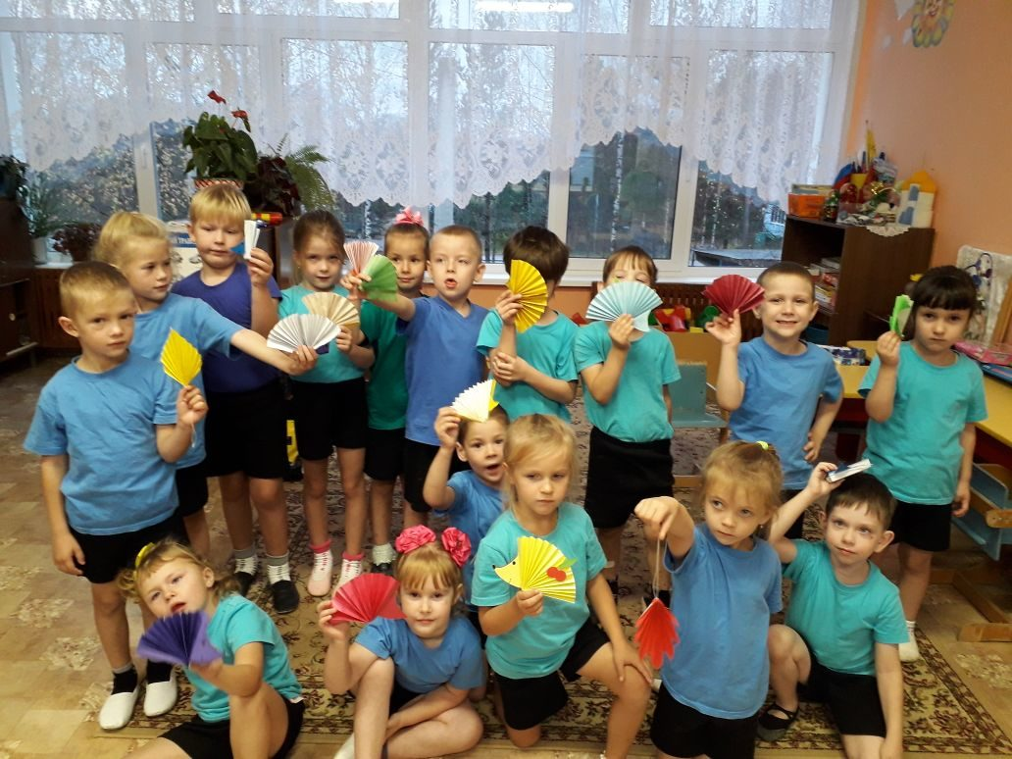
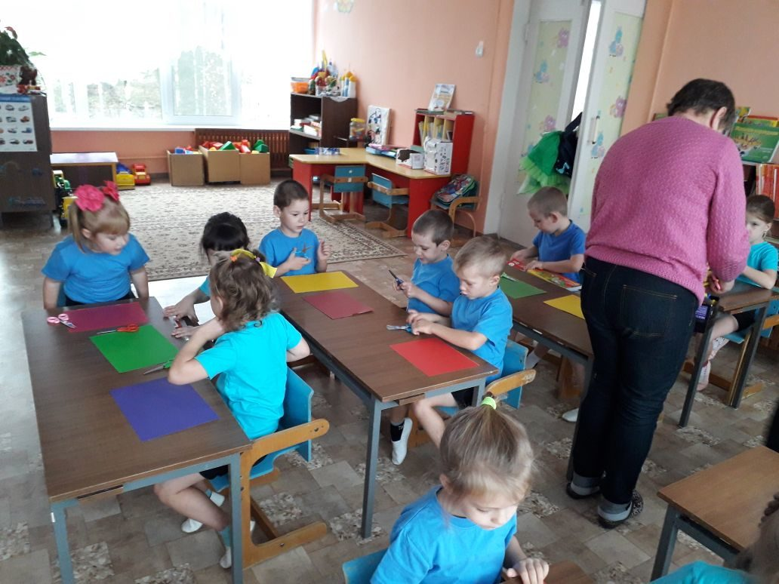
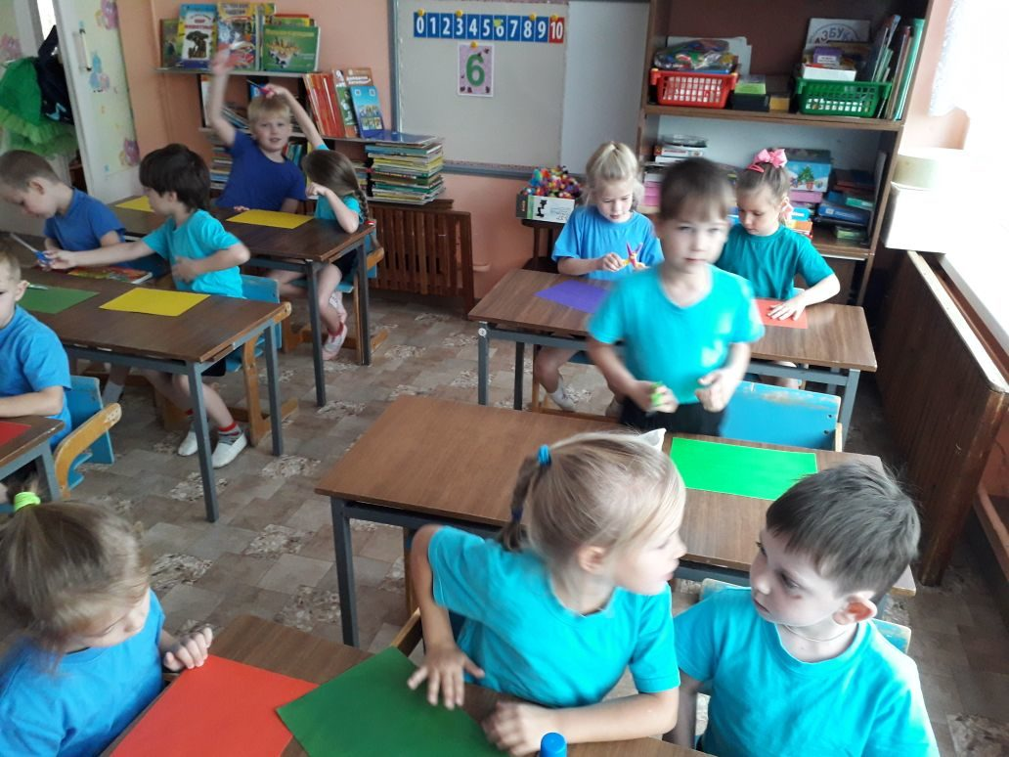
Мастер-класс

Slide 8
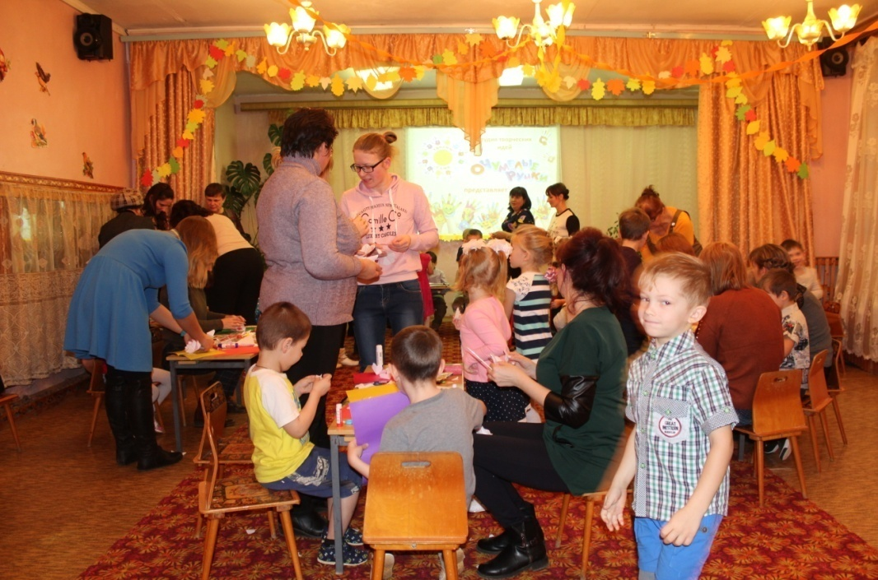
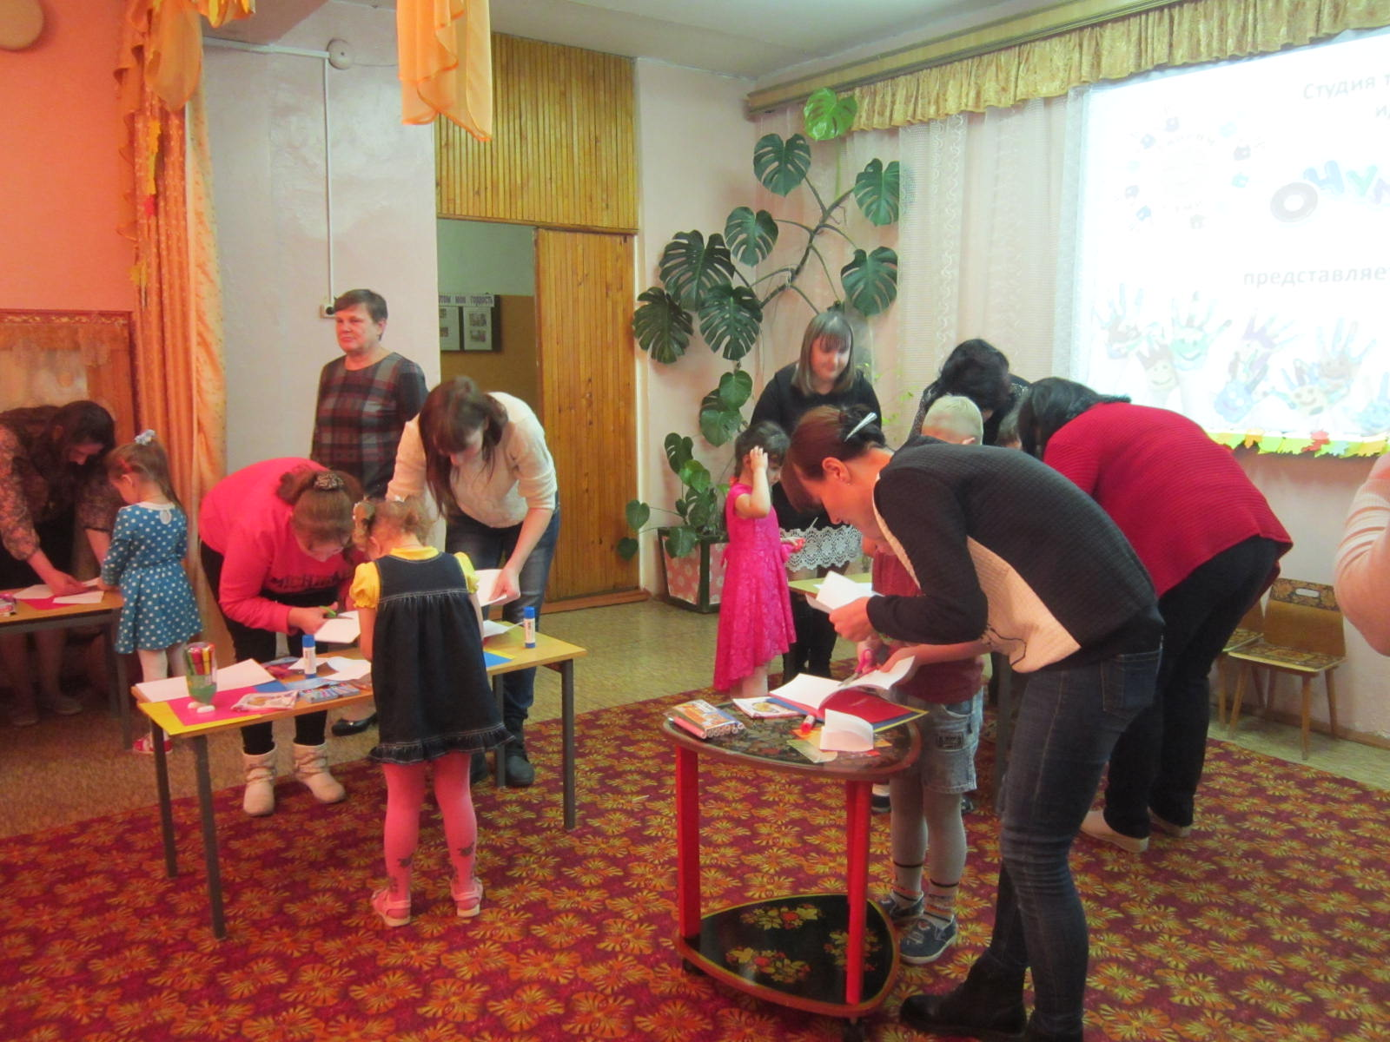
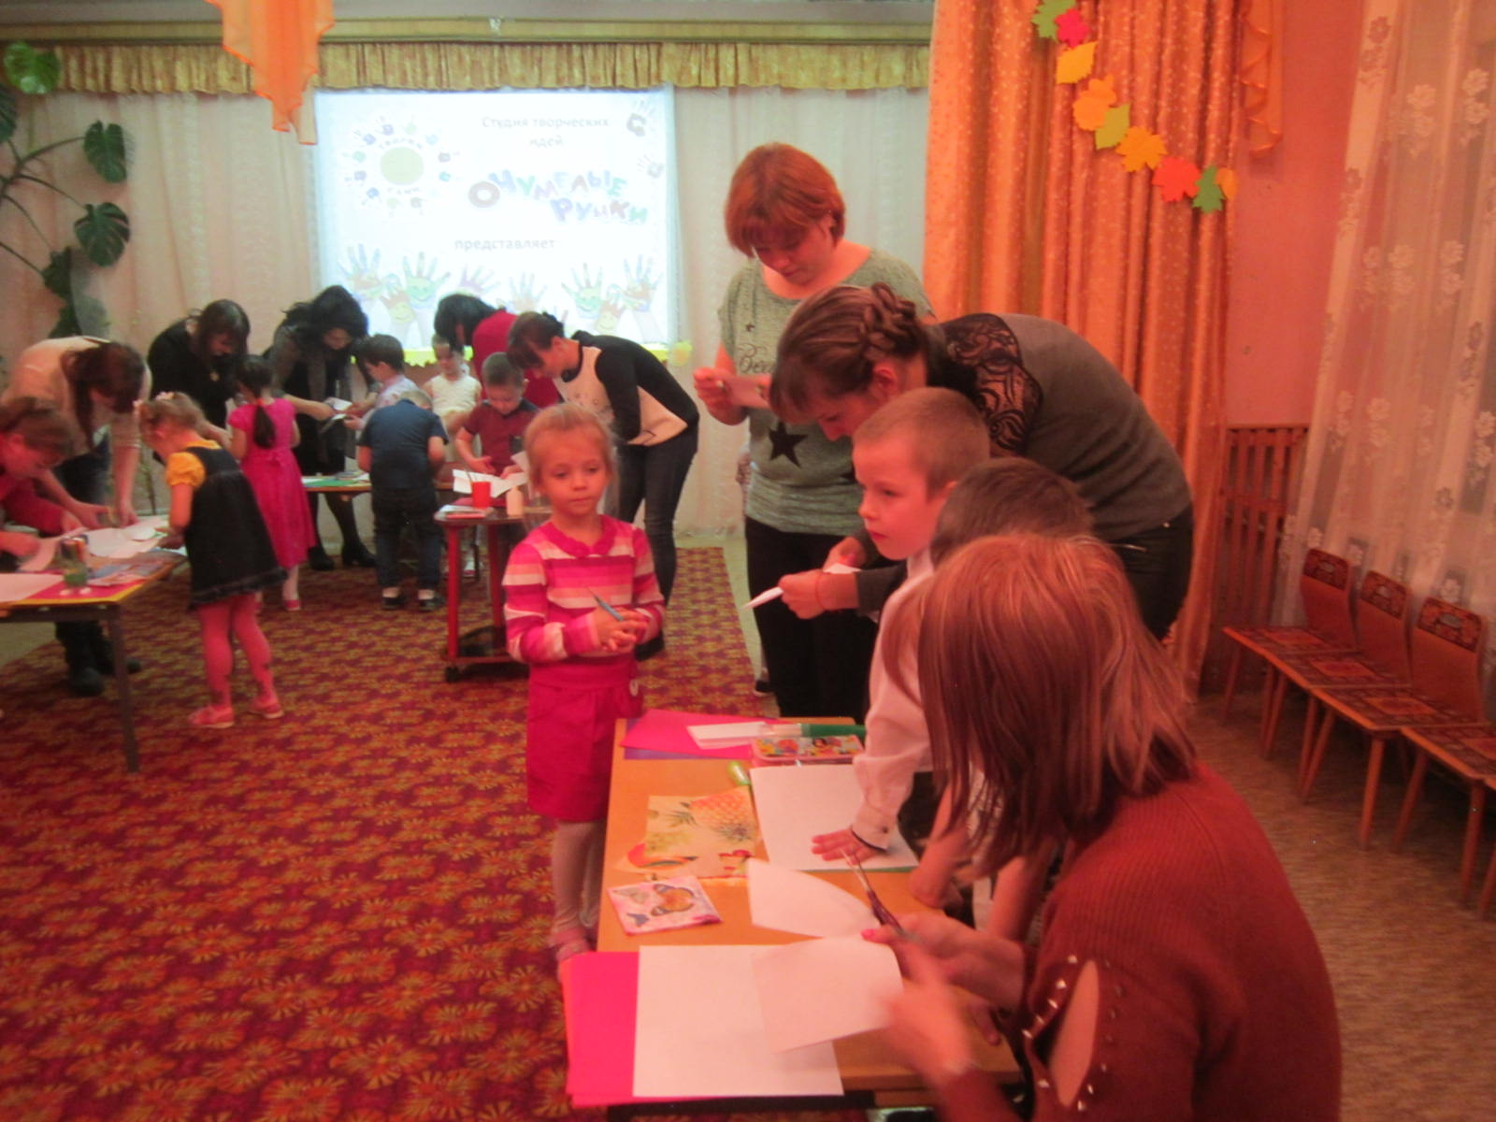

Slide 9
Мастер-класс- это организация совместной деятельности детей и родителей для развития творческих способностей и укрепления связи дошкольного учреждения с семьей. Именно то, что рядом с ребенком работает его надежный друг и помощник – и является преимуществом этого вида деятельности.

Slide 10
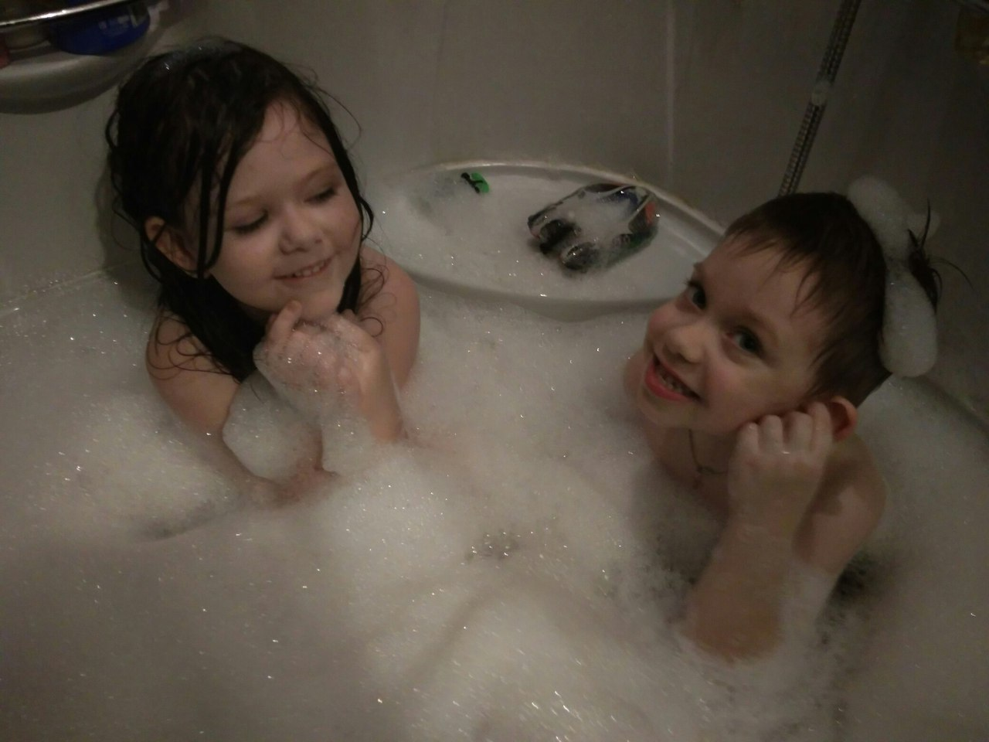
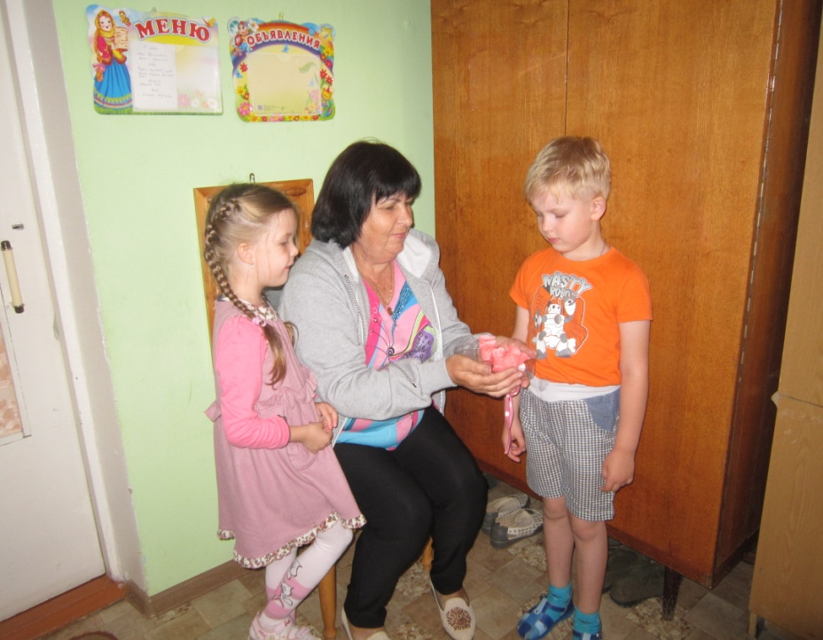
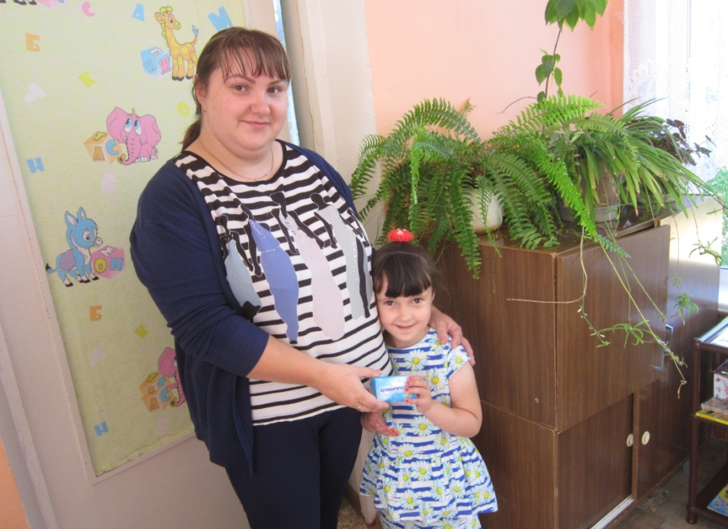
Детско-родительские проекты

Slide 11
Особенности проектной деятельности в детском саду заключаются в том, что ребёнок ещё не может самостоятельно сформулировать проблему, определить замысел, поэтому в воспитательно-образовательном процессе ДОУ проектная деятельность носит характер сотрудничества, в котором принимают участие дети, педагоги, родители.

Slide 12
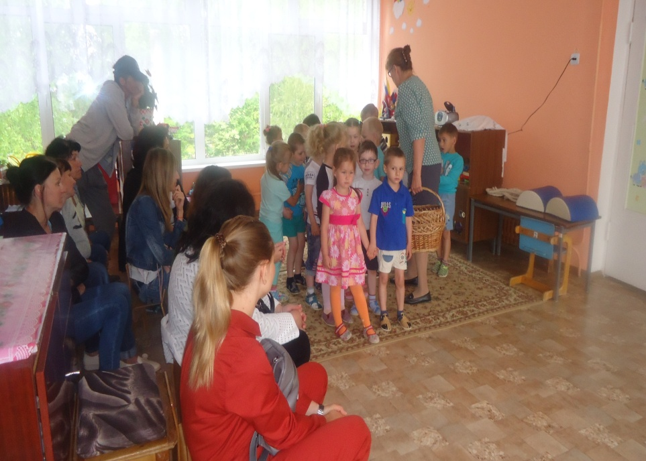
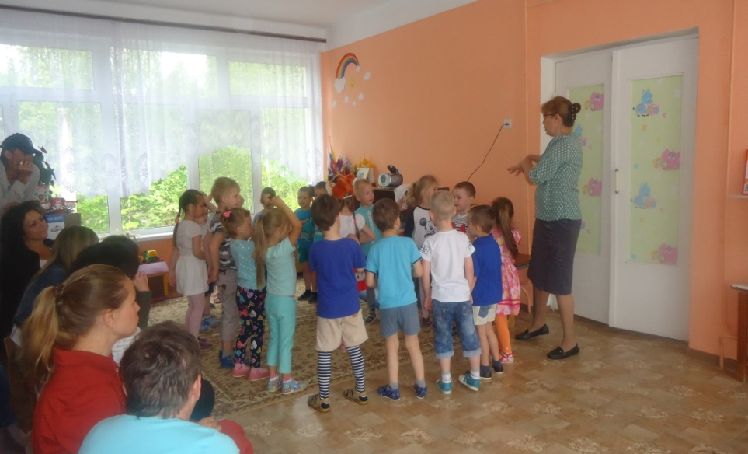
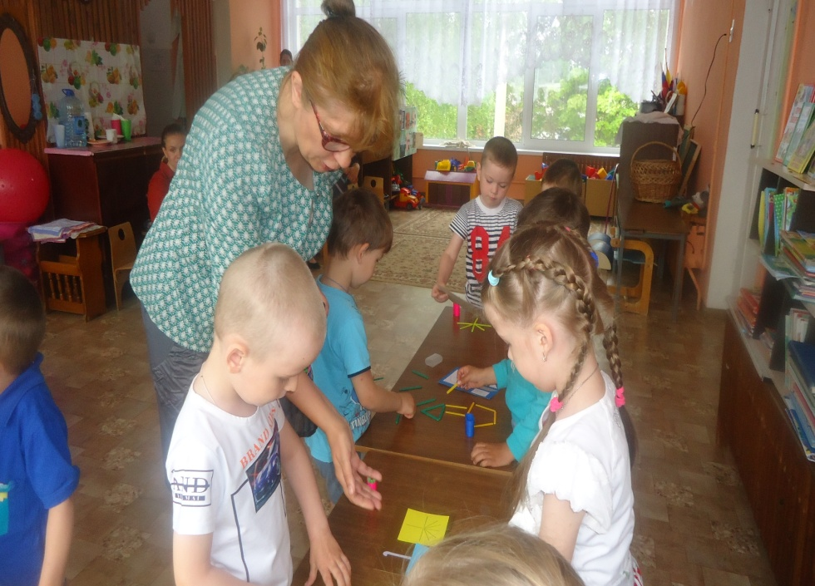
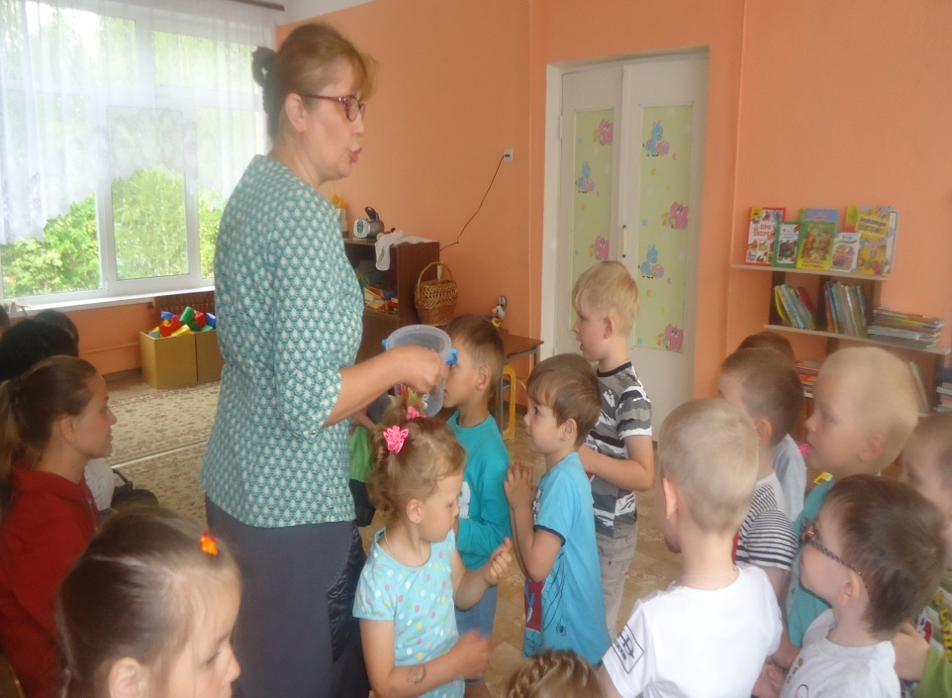
День открытых дверей

Slide 13
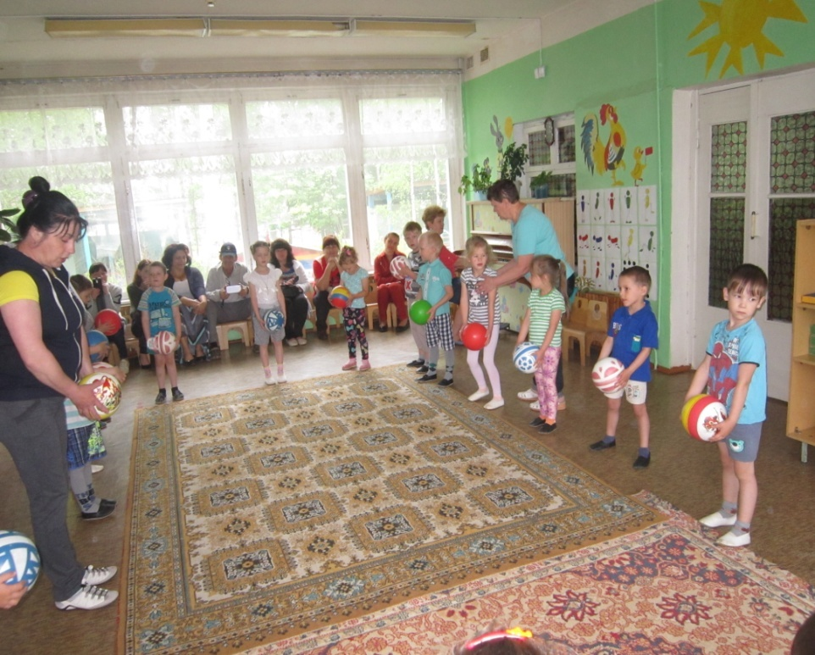
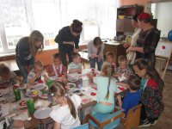
День открытых дверей

Slide 14
День открытых дверей – форма взаимодействия с родителями, открывающая дверь в мир детского сада. Родители имеют возможность познакомиться с работой специалистов дошкольного образовательного учреждения, образовательной программой, в соответствии с которой осуществляется воспитательно-образовательный процесс, наблюдают специально организованные занятия с детьми, а также включаются в разнообразную совместную деятельность с детьми.

Slide 15
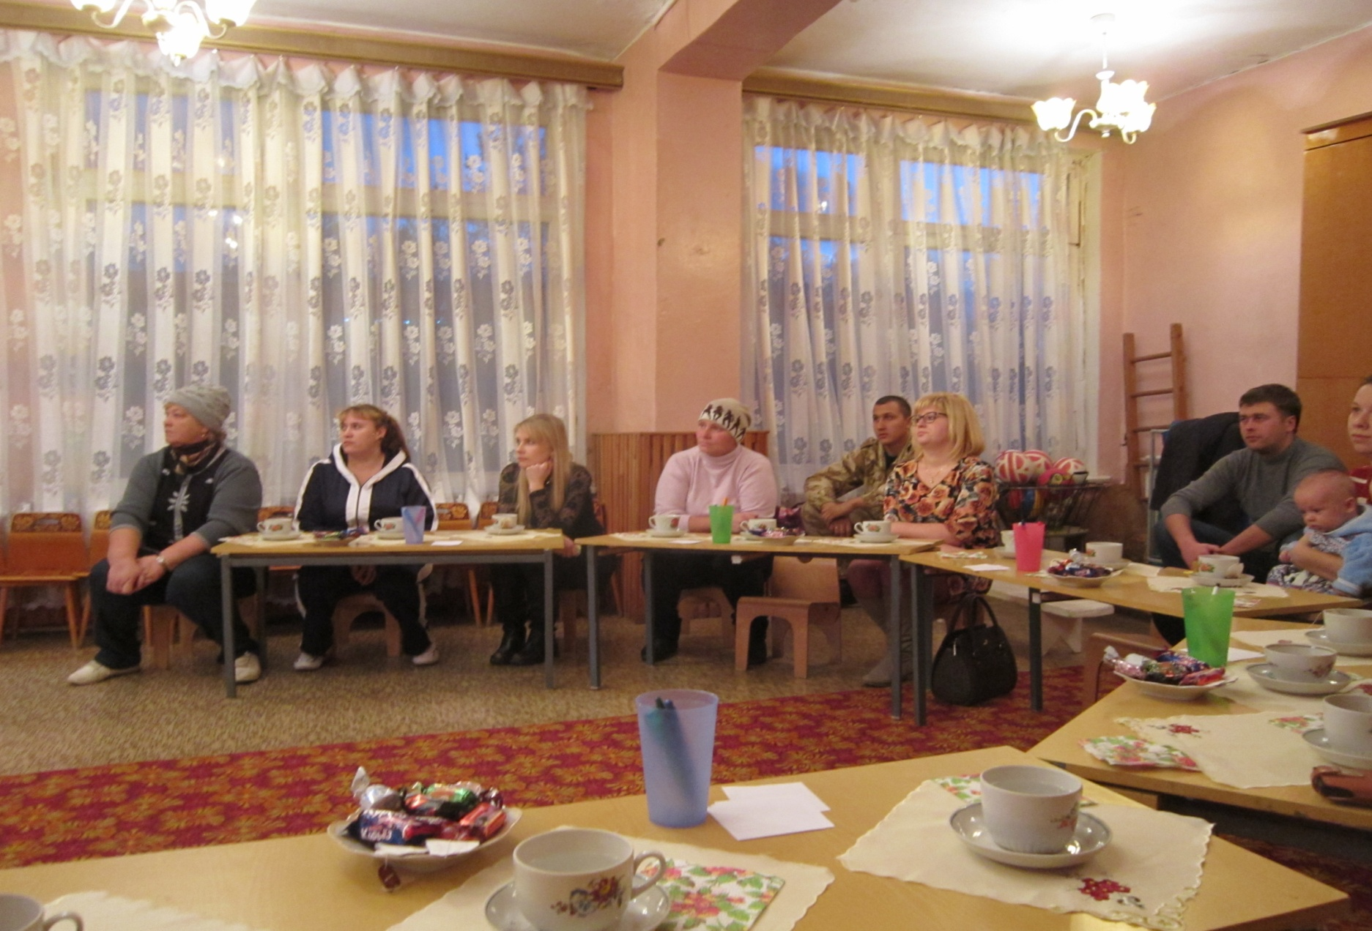
Встреча за круглым столом

Slide 16
Встреча за круглым столом дает возможность в нетрадиционной обстановке с обязательным участием специалистов обсудить с родителями актуальные проблемы воспитания.

Slide 17
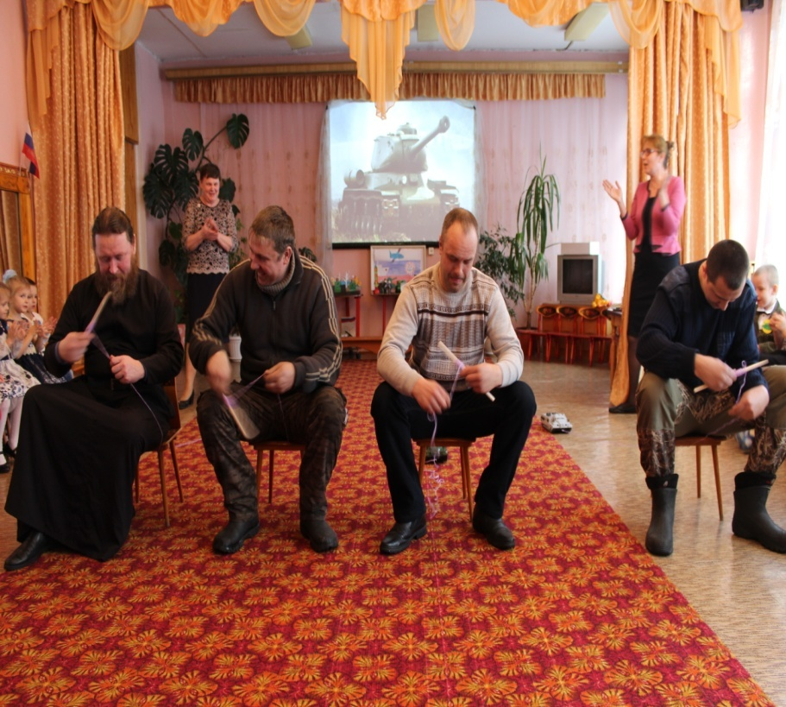
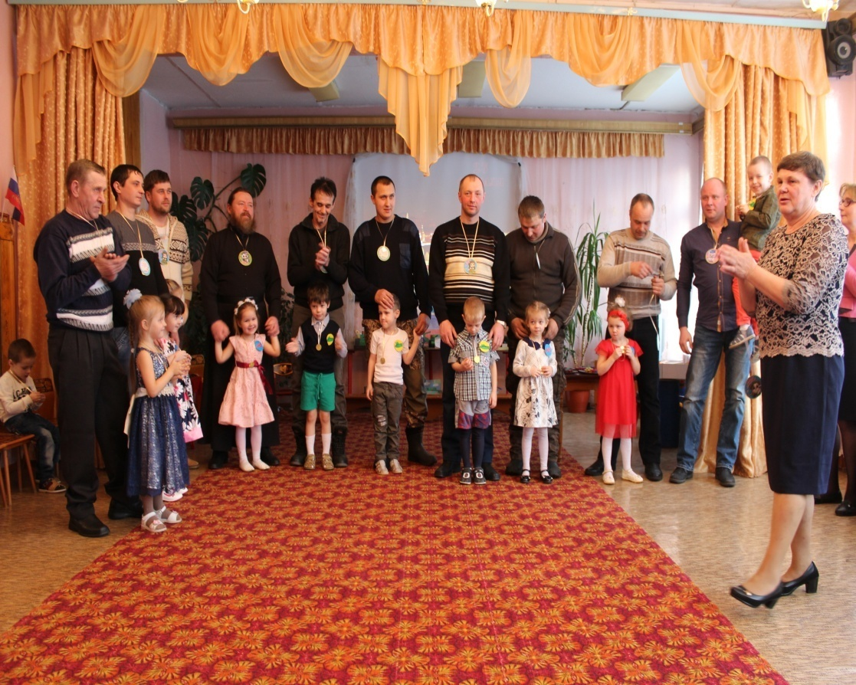
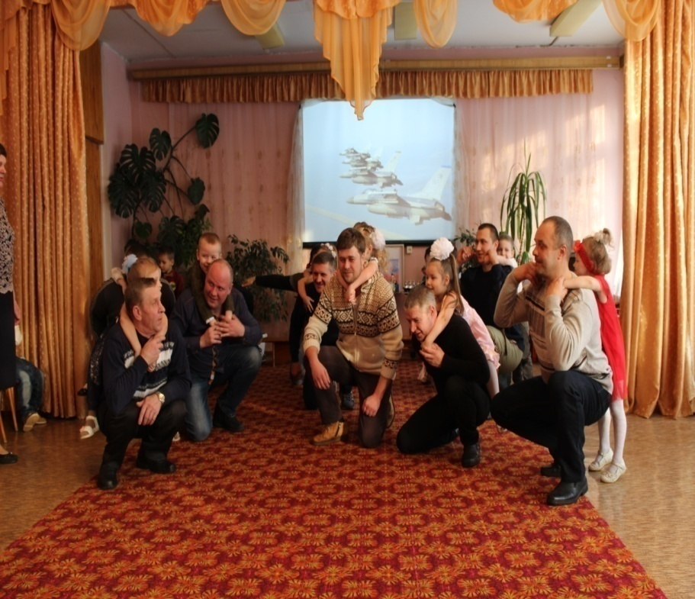
Спортивно-музыкальные мероприятия

Slide 18
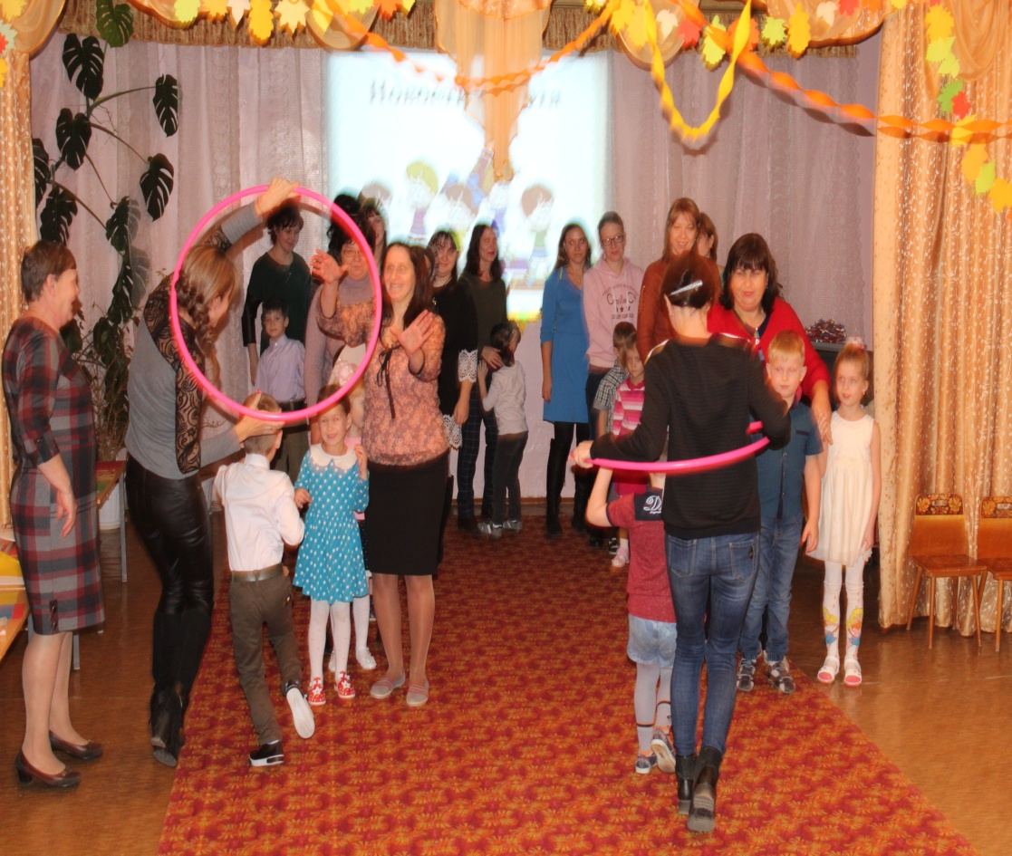
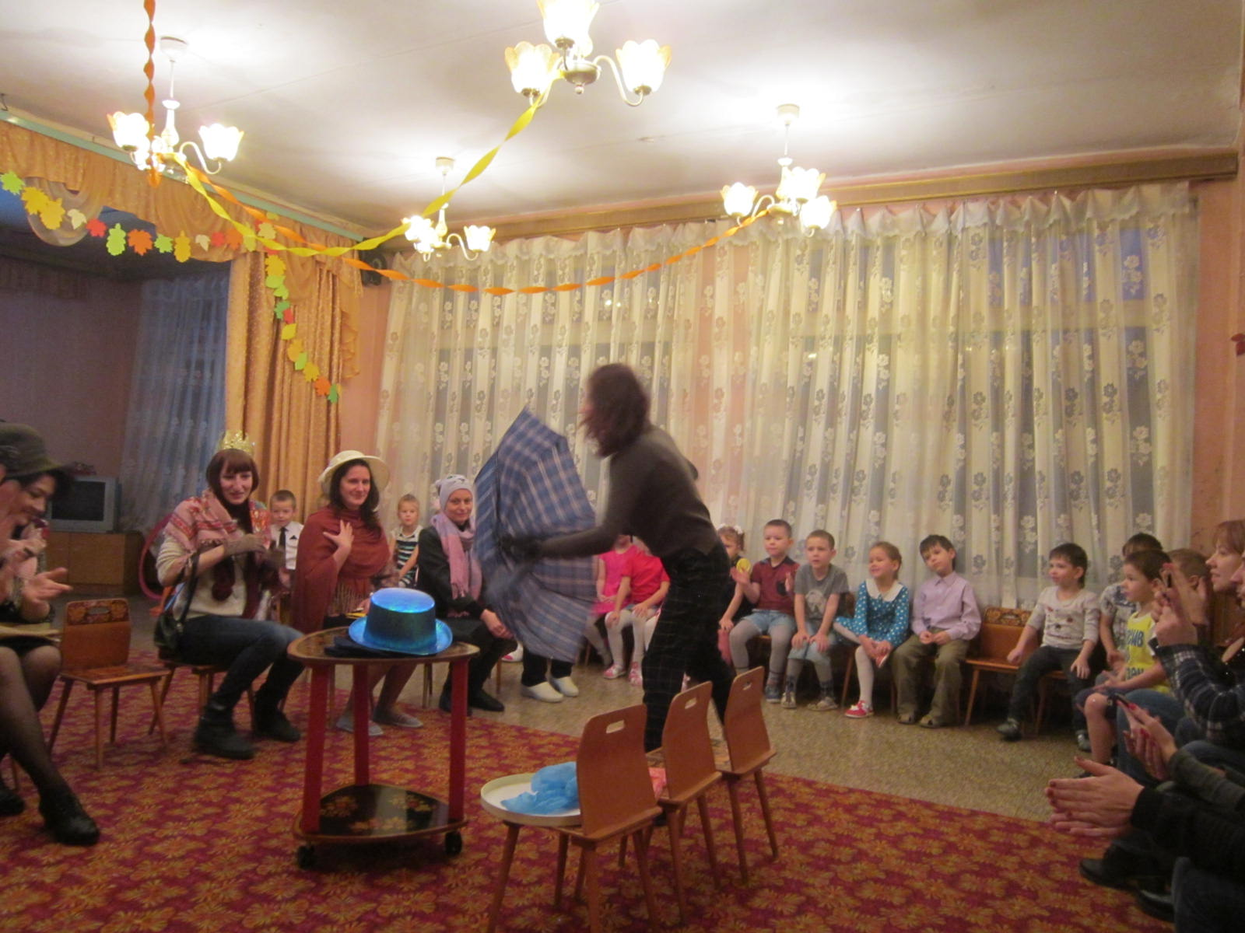
Музыкально-творческие вечера

Slide 19
Досуговые формы организации общения призваны устанавливать теплые неформальные отношения между педагогами и родителями, а также более доверительные отношения между родителями и детьми. В дальнейшем педагогам проще налаживать с ними контакты, предоставлять педагогическую информацию, они позволяют лучше узнать своих детей родителям, а детям родителей, открыть для себя еще не известные стороны их интересов, увлечений, таланта.

Slide 20
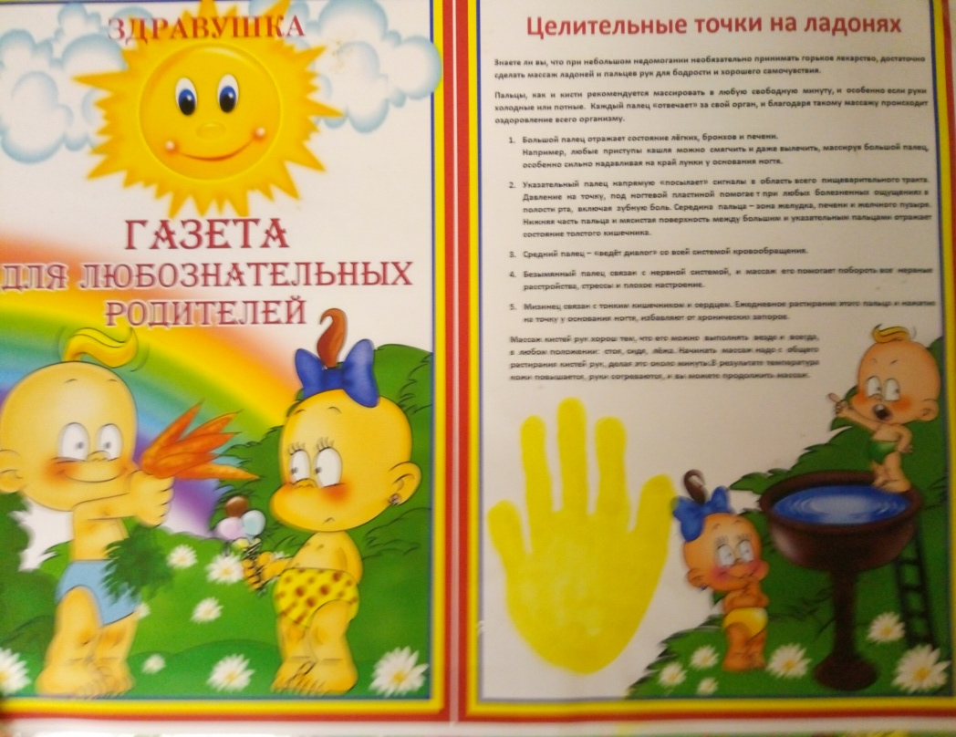
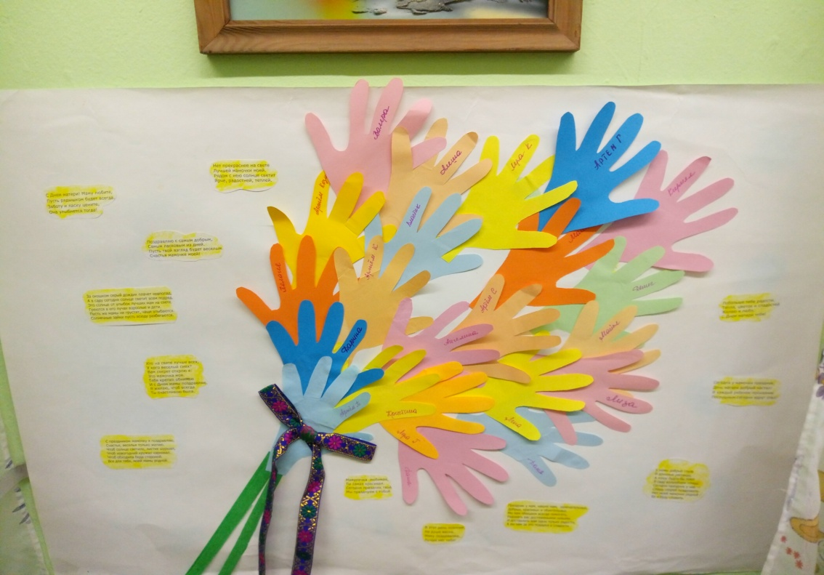
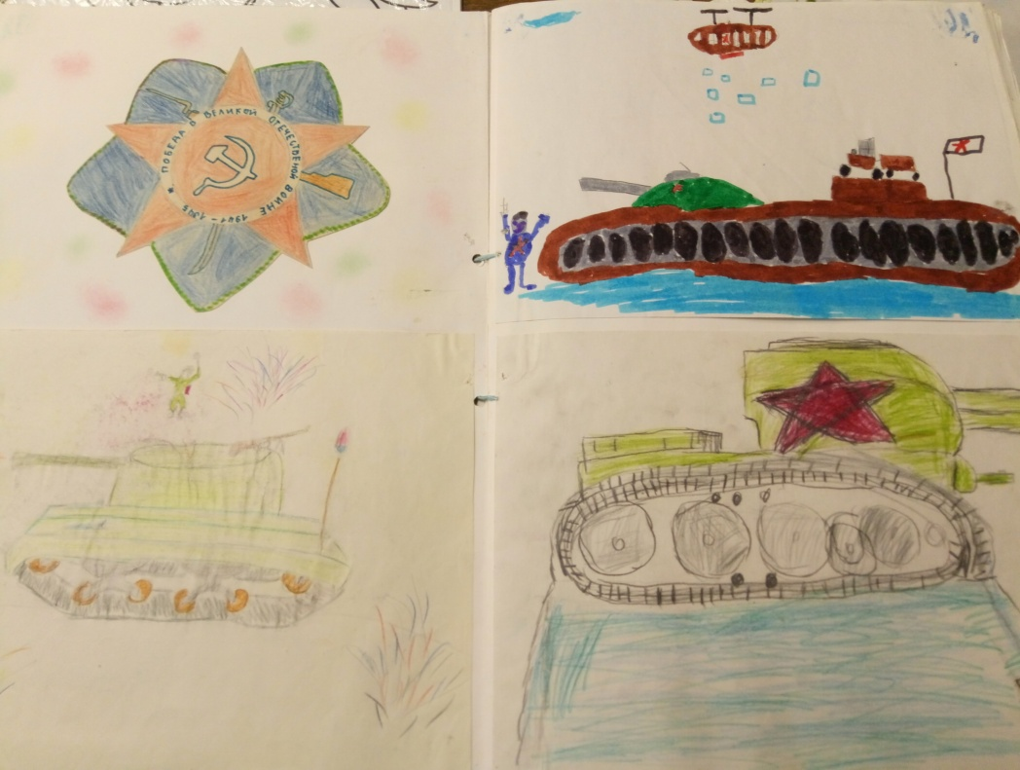
Стенгазеты и журналы

Slide 21
Газеты. Преимущество групповой газеты в том, что она строго ориентирована на конкретных родителей, учитывает уровень их образования, запросы, интересы. Газета для родителей, среди прочих достоинств, обладает еще одним неоспоримым качеством – здесь совершенно исчезает элемент принуждения, о котором с тревогой говорят психологи, подчеркивая, что именно оно отталкивает родителей, мешает восприятию даже интересной и значимой информации. Газету можно читать, можно просмотреть, а можно прочитать и применить в практике воспитания собственного ребенка.

Slide 22
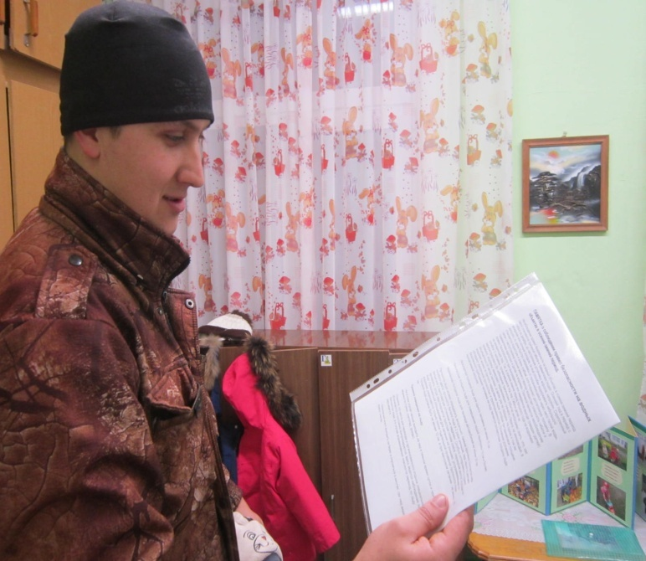
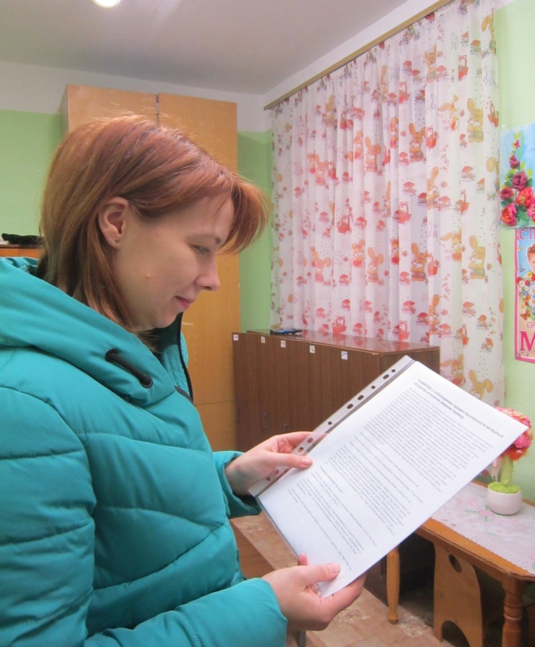
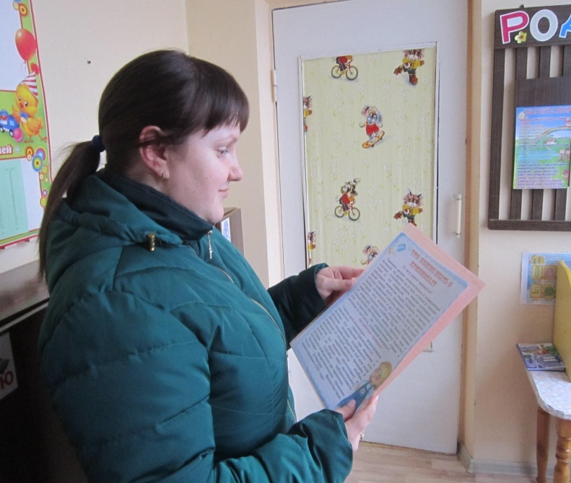
Тематические индивидуальные консультации

Slide 23
Тематические консультации организуются с целью ответить на вопросы, интересующие родителей. Эта форма помогает ближе узнать жизнь семьи и оказать помощь там, где больше всего она нужна, побуждает родителей серьезно присматриваться к детям, задумываться над тем, какими путями их лучше воспитывать. Главное назначение консультации — родители убеждаются в том, что в детском саду они могут получить поддержку и совет.

Slide 24
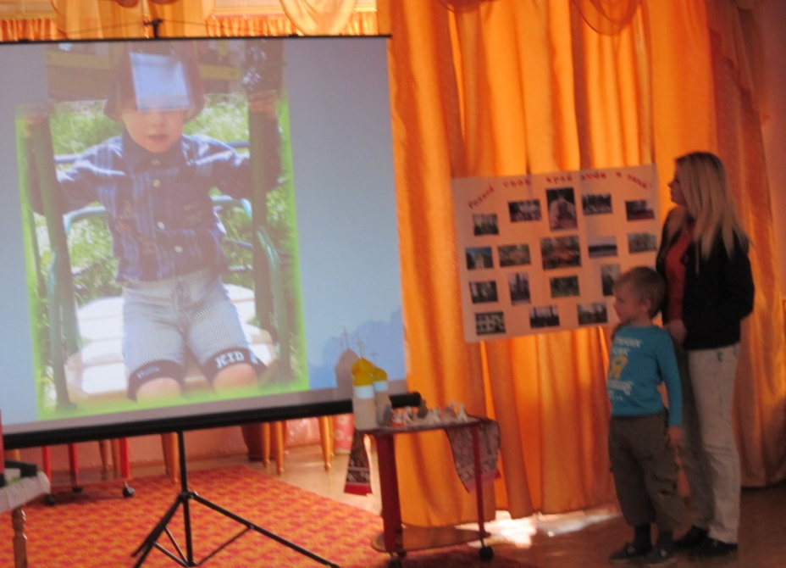
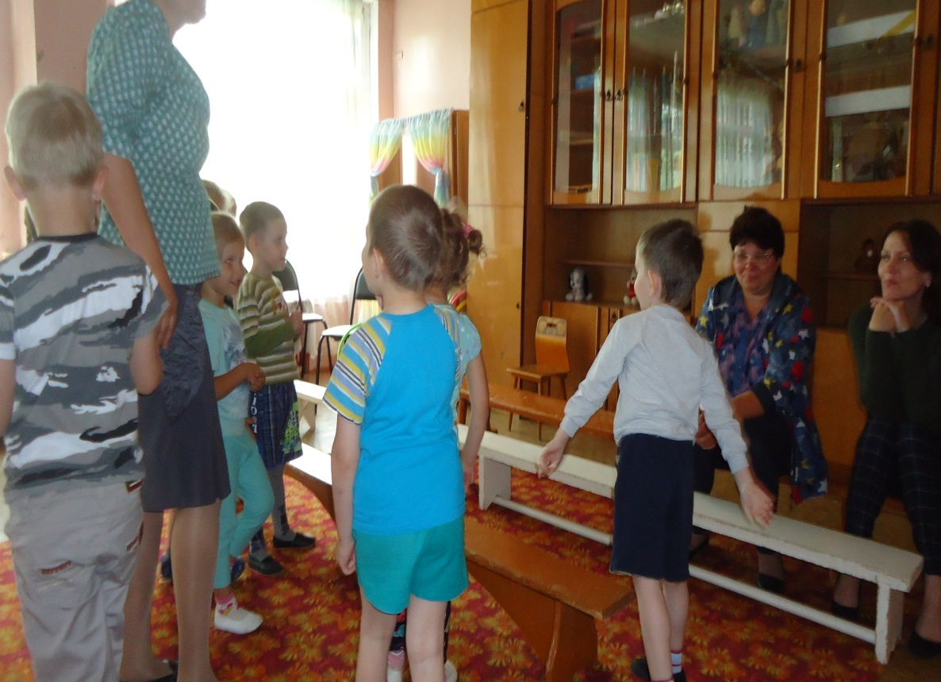
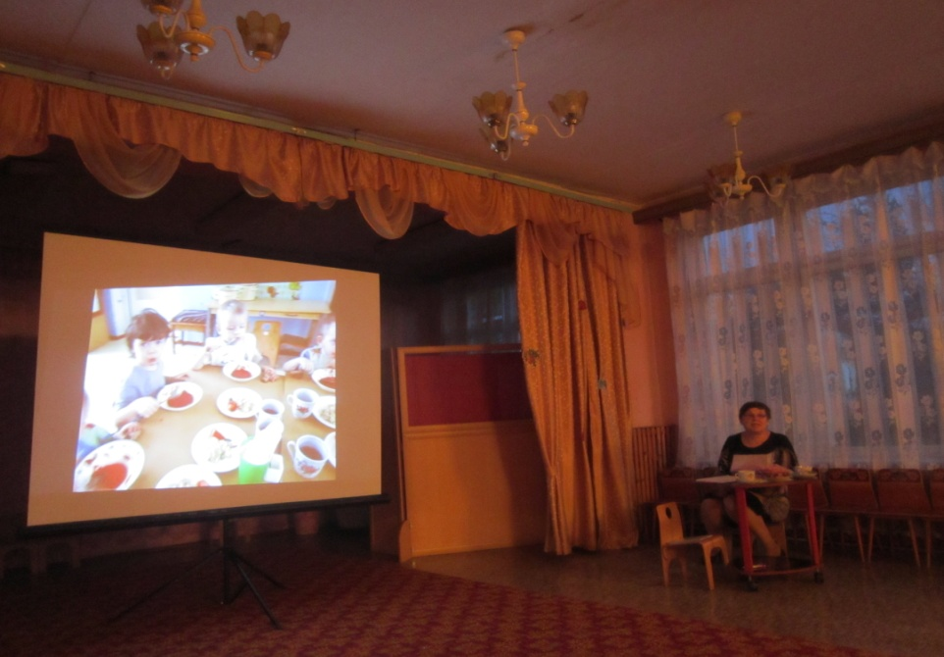
«Клубы по интересам»

Slide 25
Семейные клубы. В отличие от родительских собраний, в основе которых назидательно-поучительная форма общения, клуб строит отношения с семьей на принципах добровольности, личной заинтересованности. В таком клубе людей объединяет общая проблема и совместные поиски оптимальных форм помощи ребенку. Тематика встреч формулируется и запрашивается родителями.

Slide 26
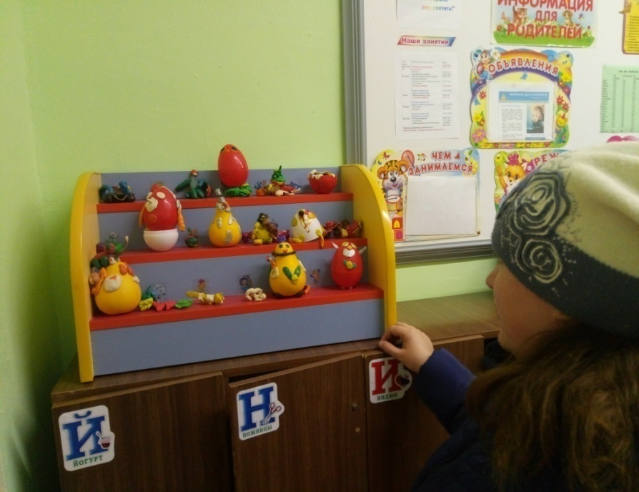
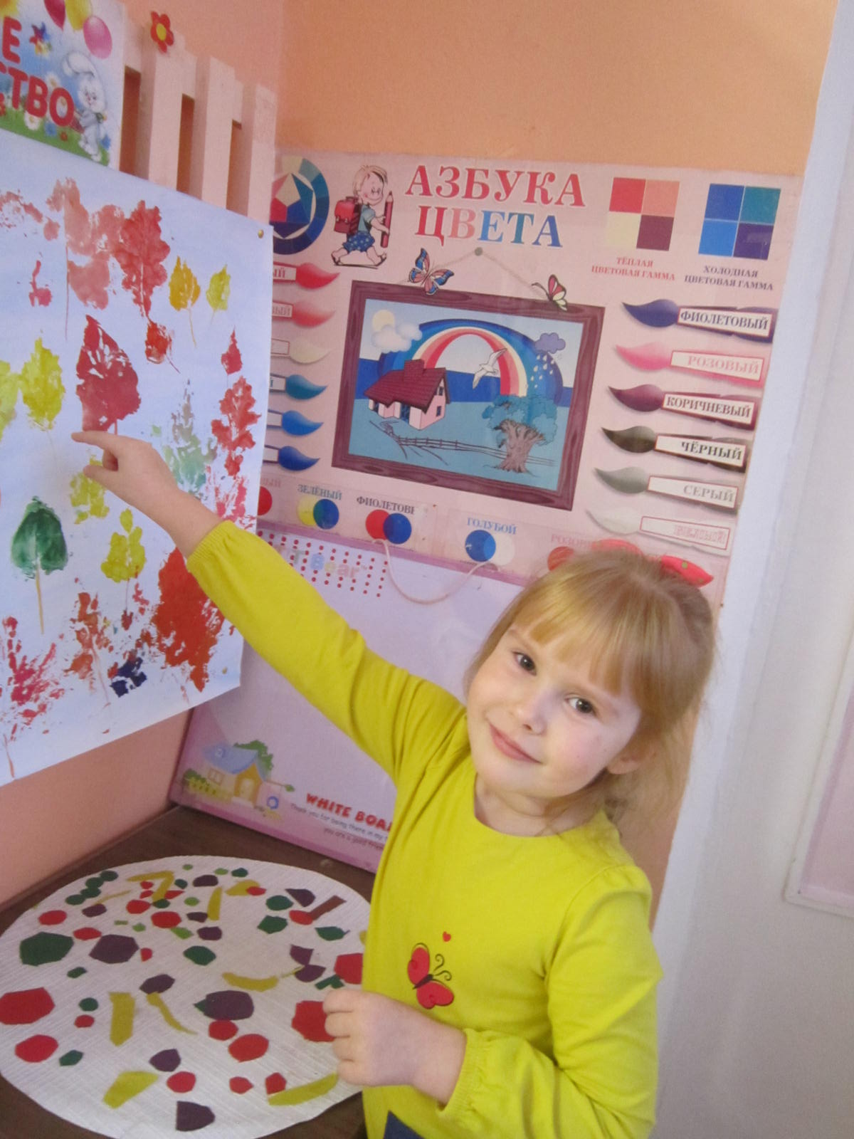
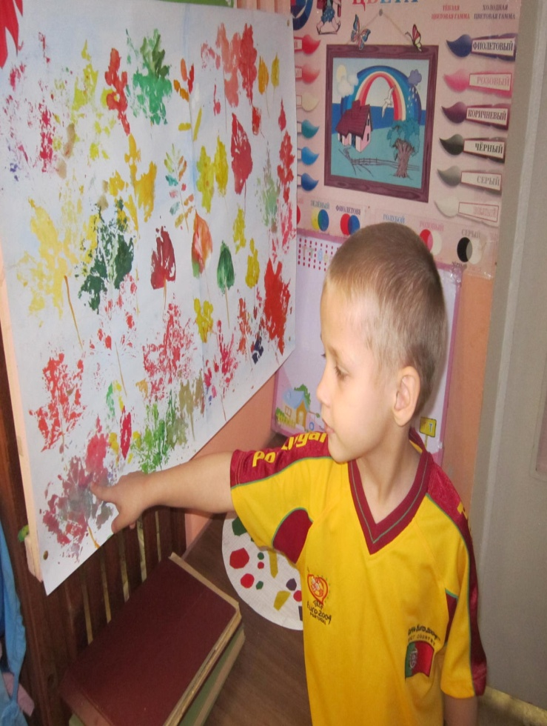
Вернисажи

Slide 27
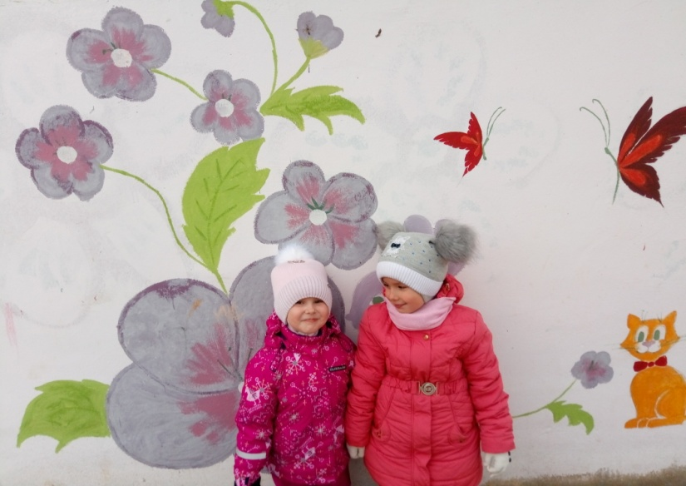
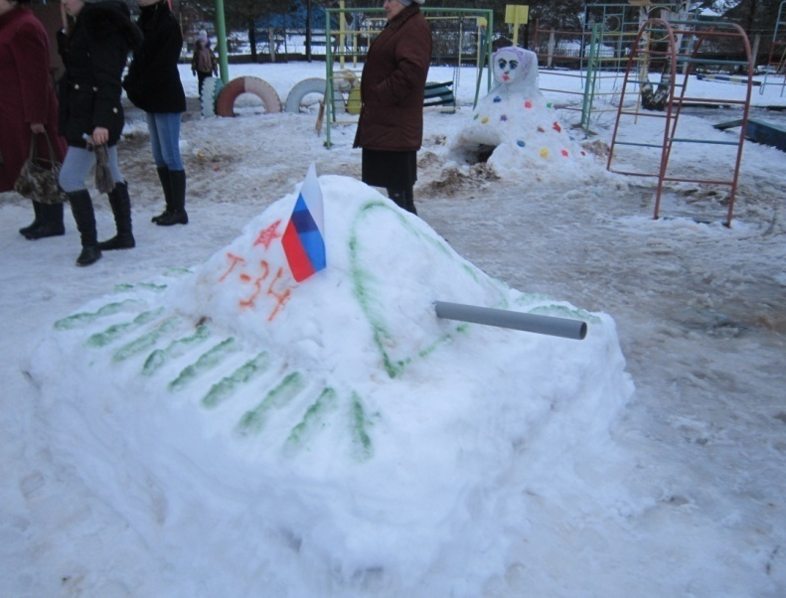
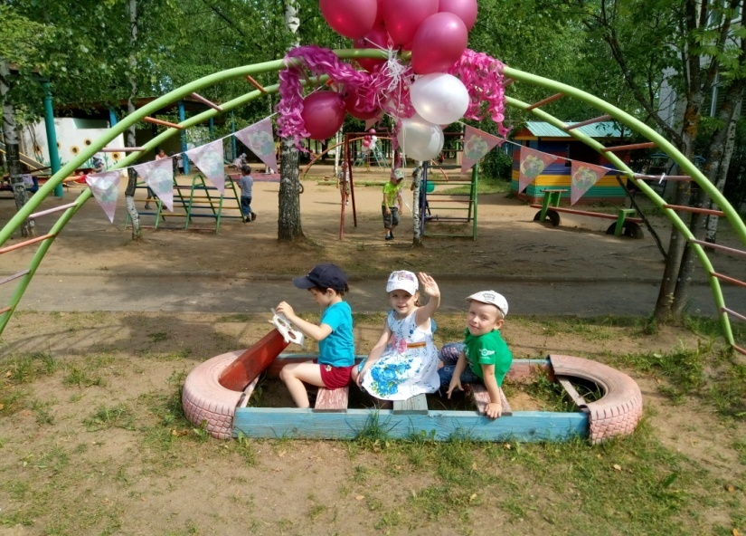
Субботники

Slide 28
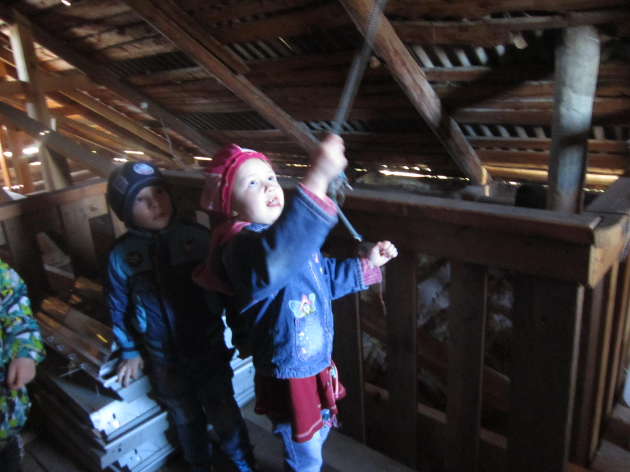
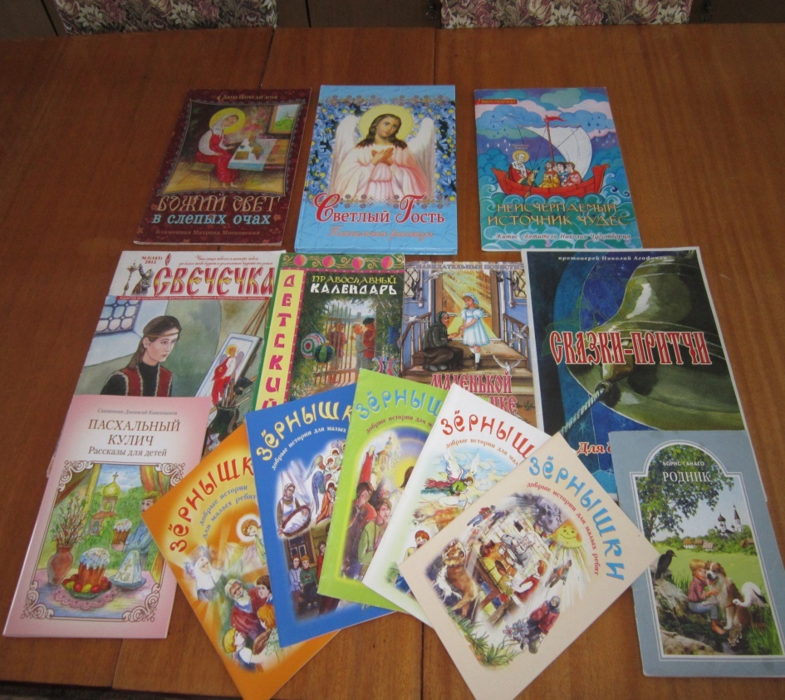
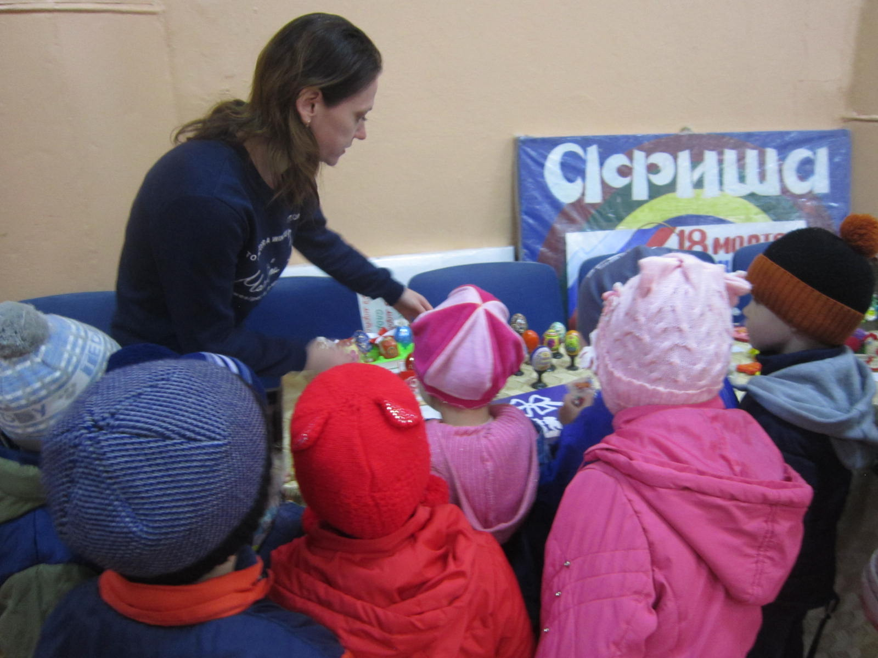
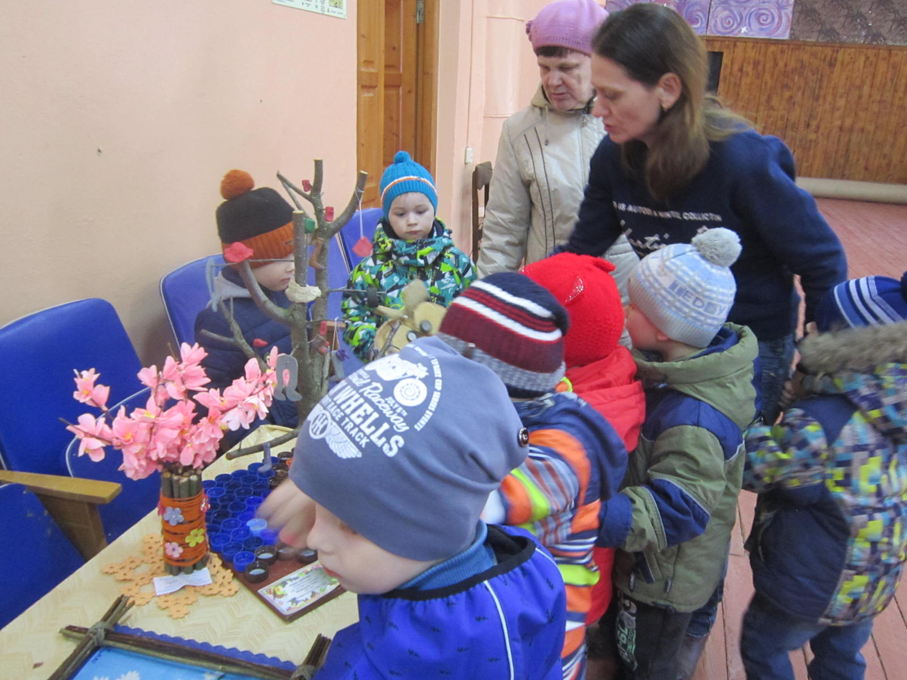
Приобщение к нравственно-духовным ценностям

Slide 29
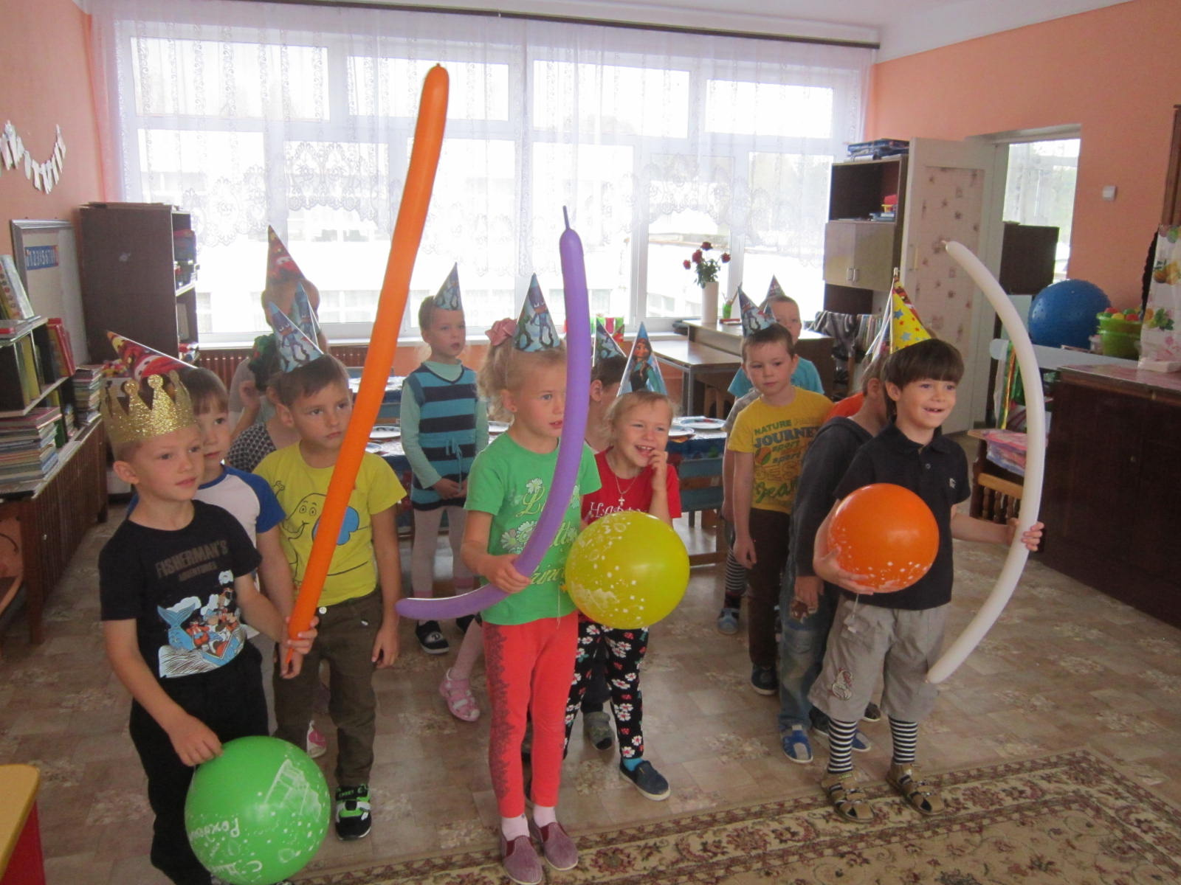
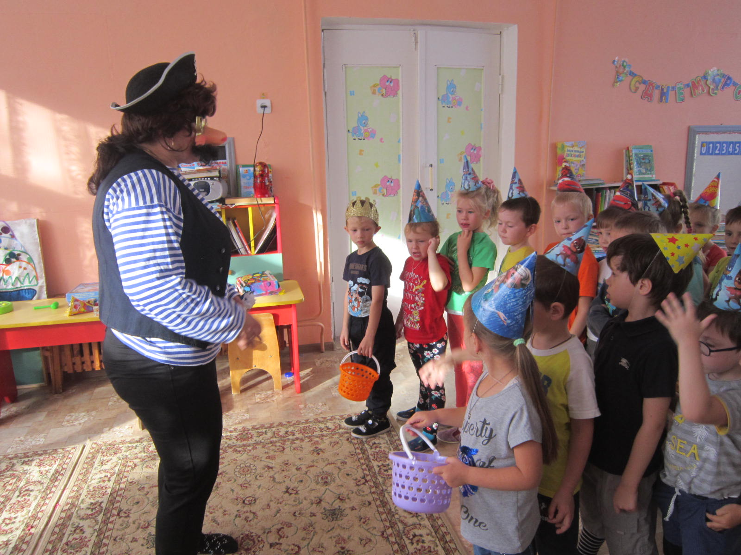
Групповые традиции

Slide 30
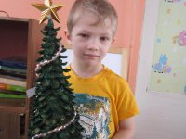
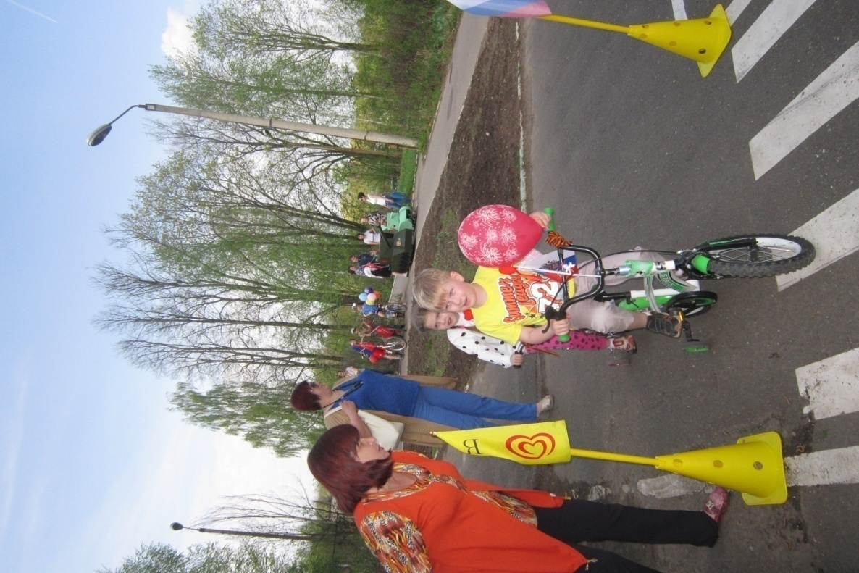
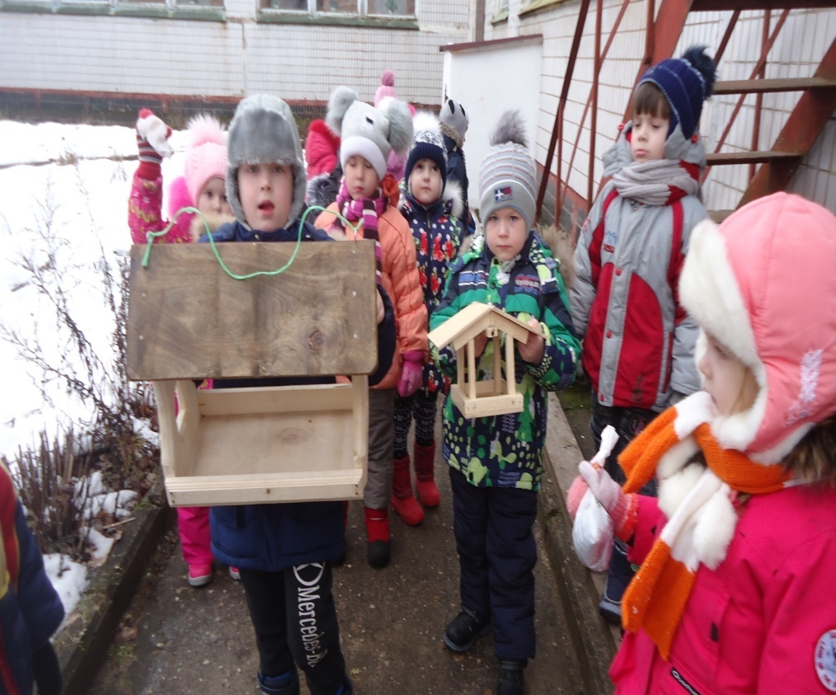
Участие в конкурсах

Slide 31
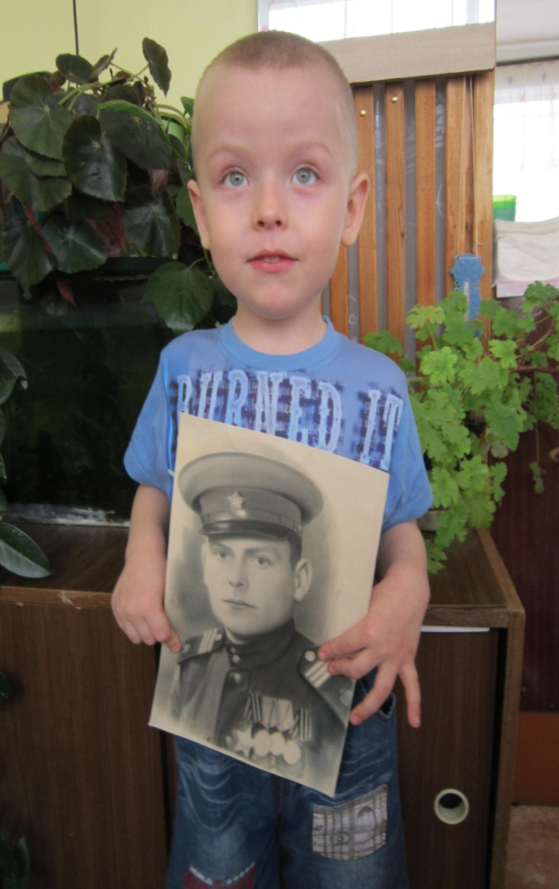
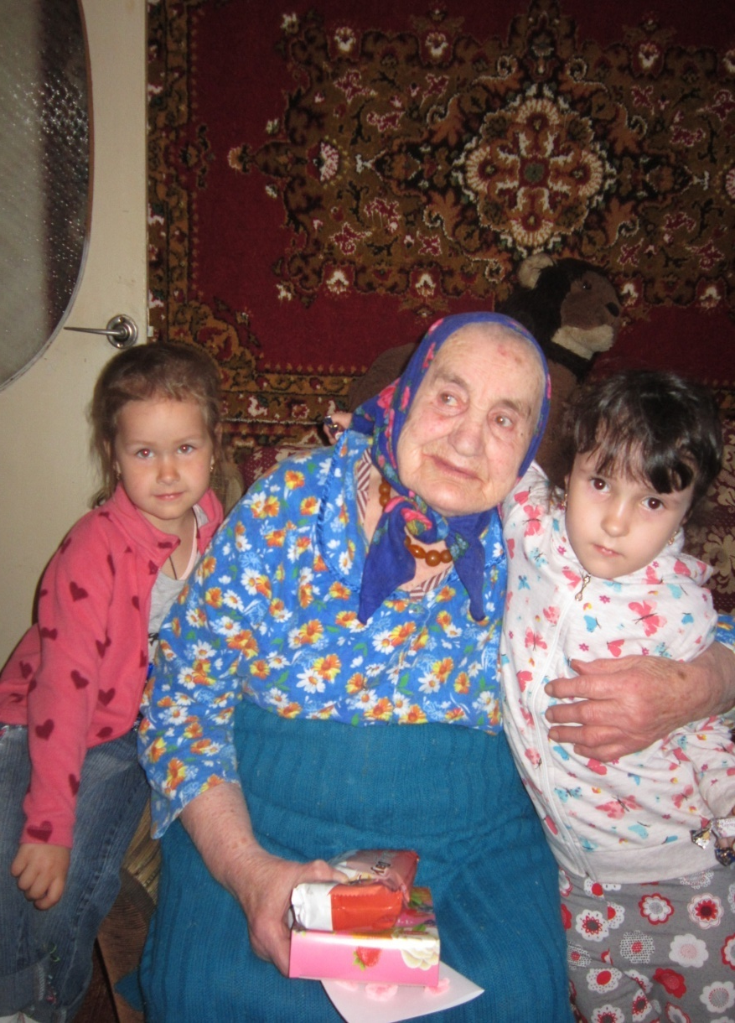
Участие в акциях

Slide 32
Воспитание духовной личности возможно только при условии единого взаимодействия и взаимодействия семьи и ДОУ. Опираясь на эмоциональную отзывчивость дошкольников, их впечатлительность, воображения, стремлению к подражательности, можно воспитать у детей качества: заботливость, внимательность, доброжелательность. Познакомить с традициями своего народа и создать свои групповые традиции.

Slide 33
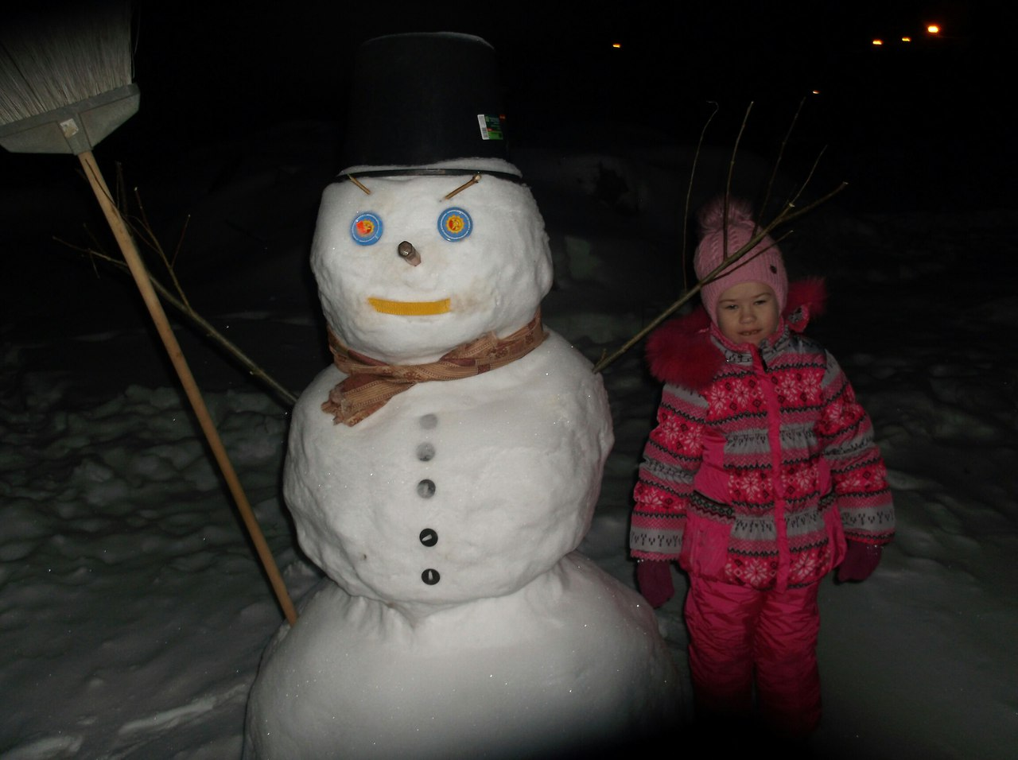
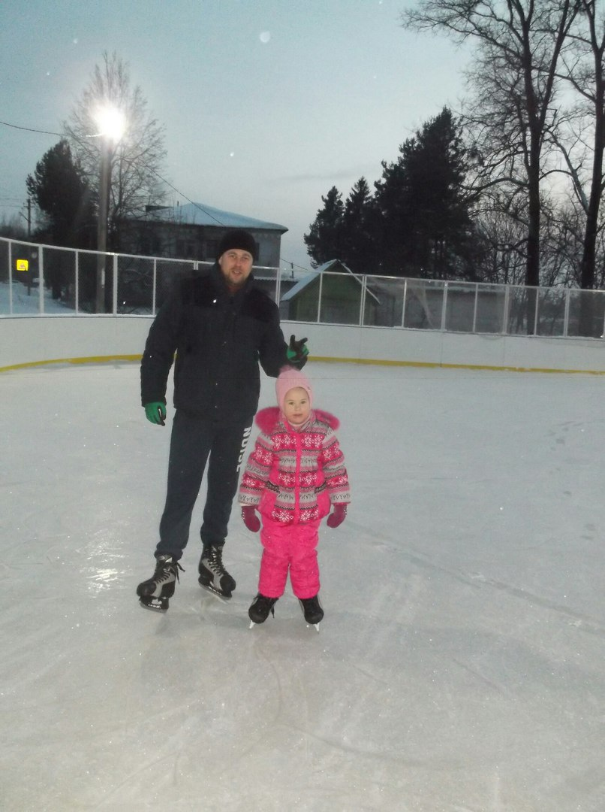
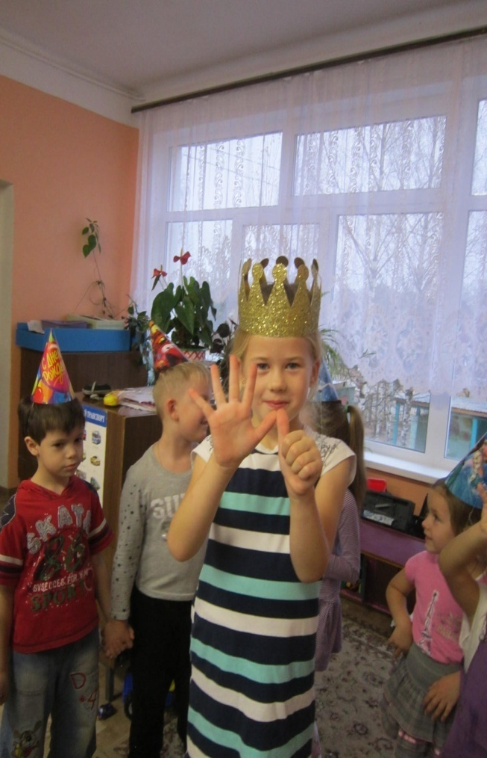
Фоотчеты

Slide 34
Мы используем фотоотчеты для информирования родителей о жизни детей в детском саду, а родители присылают фотографии для образовательной деятельности, проектов, фотовыставок, особенно важна такая форма работы в период адаптации.
Фототчеты

Slide 35
Олимпиада

Slide 40
Фестиваль к Дню Победы.

Slide 45
Вывод:
Основная цель всех форм и видов взаимодействия ДОУ с семьёй установление доверительных отношений между детьми, родителями и педагогами, воспитание потребности делиться друг с другом своими проблемами и совместно их решать. Этому способствуют нетрадиционные формы взаимодействия с семьёй.

